Slide 1

ĐẠI HỌC CÔNG NGHIỆP TP. HỒ CHÍ MINH
KHOA CÔNG NGHỆ THÔNG TIN
KHOÁ LUẬN TỐT NGHIỆP
PHÂN TÍCH VÀ ỨNG DỤNG HỌC MÁY ĐỂ DỰ ĐOÁN KHÁCH HÀNG RỜI BỎ THẺ TÍN DỤNG
CHUYÊN NGÀNH: KHOA HỌC DỮ LIỆU
Sinh viên thực hiện: Lưu Thị Yến Nhi
Giảng viên hướng dẫn: TS. Nguyễn Chí Kiên

Slide 2
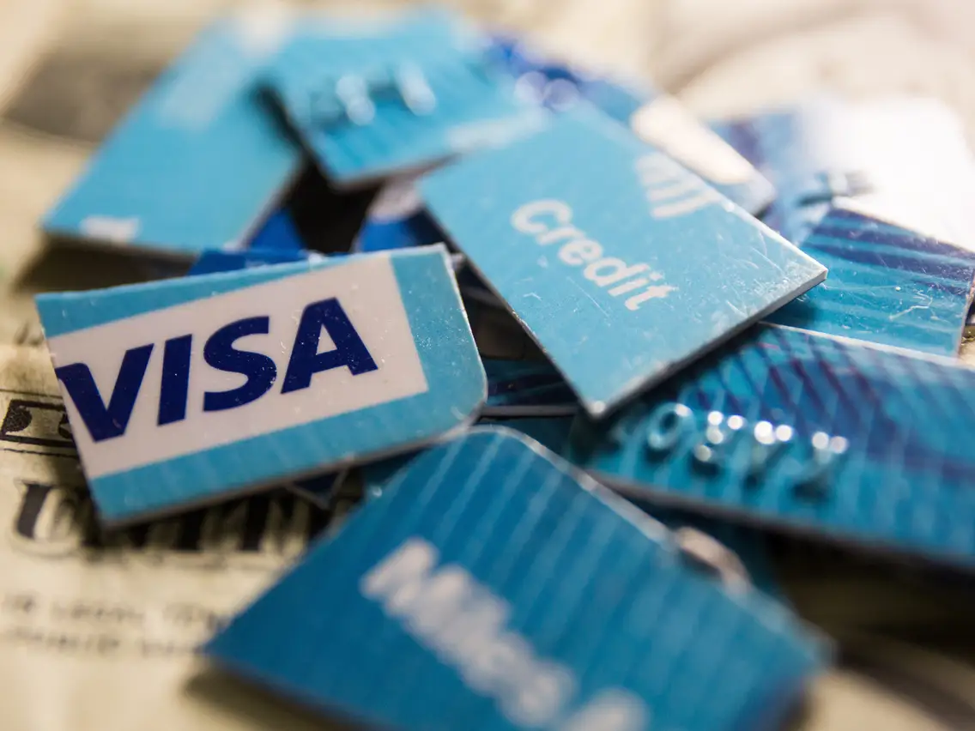
TỔNG QUAN ĐỀ TÀI
Hầu hết các ngân hàng trên thế giới đều cung cấp dịch vụ thẻ tín dụng. Dịch vụ này khá phổ biến vì sử dụng thẻ tín dụng là một cách thuận tiện để thanh toán hóa đơn.
01
Khách hàng dài hạn được kết nối trực tiếp với việc tạo ra lợi nhuận; do đó, các ngân hàng tránh để mất khách hàng.
Notes:
Sự rời bỏ của khách hàng chính là một thách thức cơ bản đối với các ngân hàng.

Slide 3


CƠ SỞ LÝ THUYẾT
Khai phá dữ liệu (Data Mining)
02
Học máy (Machine Learning)
Notes:
Khai phá dữ liệu kết hợp các kỹ thuật và phương pháp trong các lĩnh vực như học máy, thống kê, trí tuệ nhân tạo, và cơ sở dữ liệu để tìm ra các mẫu, quy luật và thông tin tiềm ẩn trong dữ liệu.
Khai phá dữ liệu (Data Mining) là quá trình khám phá và phân tích các mẫu, thông tin tiềm ẩn và tri thức từ các dữ liệu lớn.
Học máy (Machine Learning) là một lĩnh vực khoa học máy tính đang phát triển nhanh chóng, tập trung vào việc phát triển các thuật toán và mô hình cho phép máy tính học hỏi từ dữ liệu và đưa ra dự đoán hoặc quyết định.

Slide 4
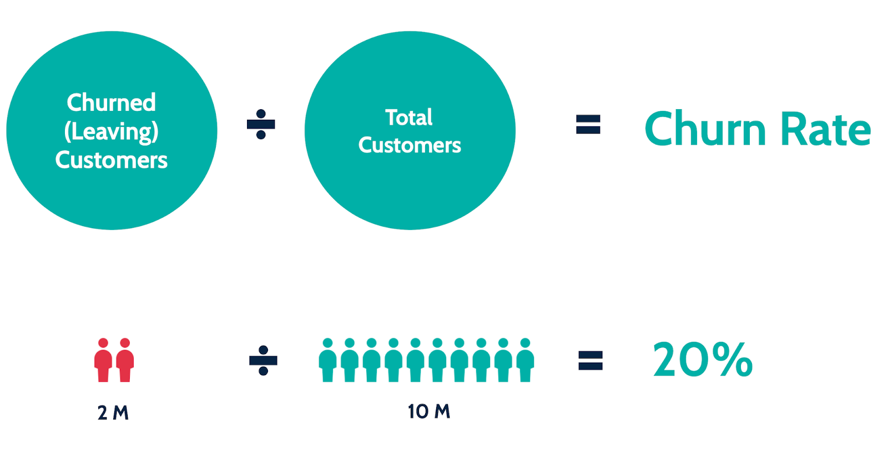
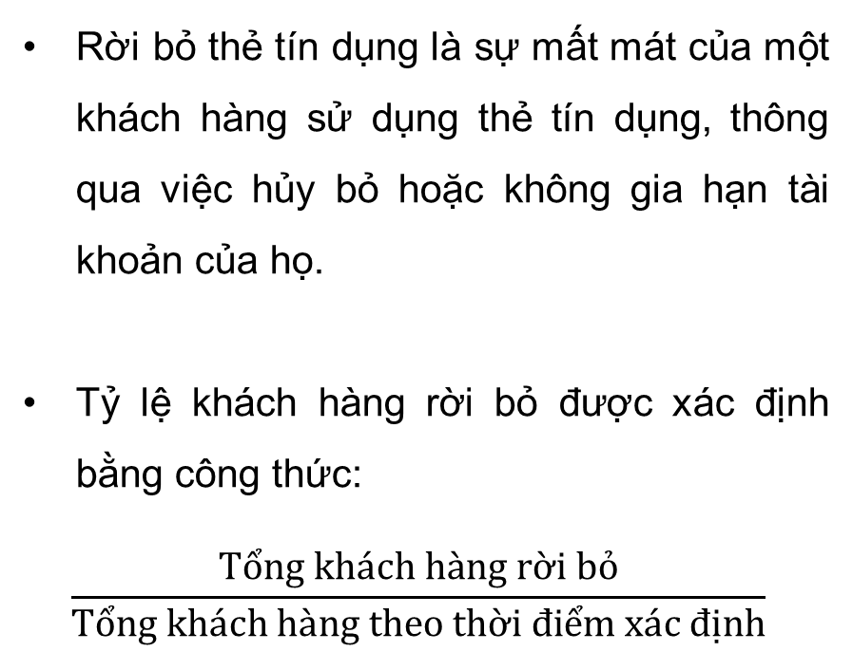
Rời bỏ thẻ tín dụng
Rời bỏ thẻ tín dụng là sự mất mát của một khách hàng sử dụng thẻ tín dụng, thông qua việc hủy bỏ hoặc không gia hạn tài khoản của họ.
Tỷ lệ khách hàng rời bỏ được xác định bằng công thức:
$$\frac{\text{T}\text{ổ}\text{ng} \text{kh}\text{á}\text{ch} \text{h}\text{à}\text{ng} \text{r}\text{ờ}\text{i} \text{b}\text{ỏ}}{\text{T}\text{ổ}\text{ng} \text{kh}\text{á}\text{ch} \text{h}\text{à}\text{ng} \text{theo} \text{th}\text{ờ}\text{i}\text{ đ}\text{i}\text{ể}\text{m} \text{x}\text{á}\text{c}\text{ đị}\text{nh}}$$
Notes:
VD: Chẳng hạn, khi thẻ tín dụng của bạn đến ngày hết hạn và bạn không gia hạn, bạn được coi là khách hàng bị rời bỏ.

Slide 5

Các yếu tố ảnh hưởng đến chu kỳ thẻ tín dụng
Chi phí duy trì thẻ.
Chính sách phức tạp.
Dịch vụ khách hàng.
Vấn đề trộm cắp danh tính.
Notes:
Phí phát hành thẻ Đây là loại phí bạn cần chi trả khi có ý định làm thẻ tín dụng. ...
Phí duy trì thường niên. ...
Phí giao dịch quốc tế ...
Phí rút tiền mặt. ...
Phí vượt hạn mức tín dụng. ...
Phí chậm thanh toán. ...
Phí huỷ thẻ tín dụng. ...
Phí lãi suất.

Slide 6
MÔ HÌNH ĐỀ XUẤT
03

Slide 7
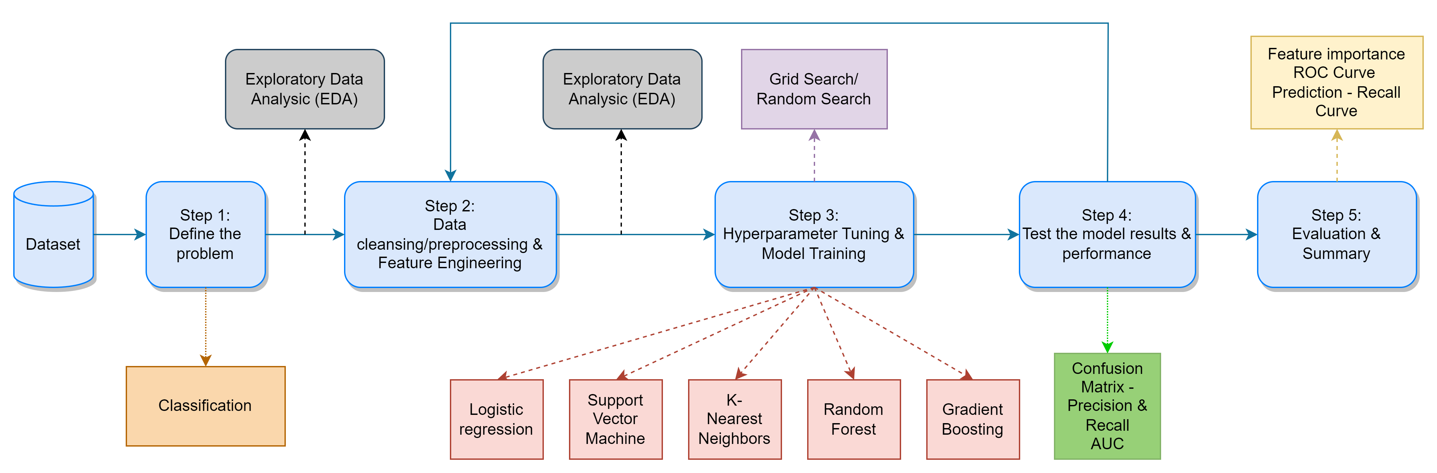
Mô hình tổng quát

Slide 8

Tiền xử lý dữ liệu
Missing Values
Feature Encoding
Balanced Dataset
Loại bỏ.
Điền với giá trị median, mode hoặc mean.
Dựa vào K-Neighbors để điền với cùng một giá trị tương tự
Label encoding
One-hot encoding
Ordinal Encoding
Oversampling (SMOTE)

Slide 9



Phương pháp đánh giá mô hình
Confusion matrix
AUC-ROC curve
Notes:
Nó là một công cụ cần thiết để đánh giá độ chính xác của một mô hình và xác định mức độ phân loại dữ liệu, đặc biệt là các mô hình đánh giá rủi ro tín dụng khi mà các dữ liệu thường có xu hướng mất cân bằng rất lớn (ma trận nhầm lẫn)
Đường cong ROC là một công cụ quan trọng trong xác định tính hiệu quả của một phương pháp phân loại trong khoa học dữ liệu. Với sự trợ giúp của đường cong ROC, ta có thể đánh giá độ nhạy và độ đặc hiệu của một phương pháp phân loại cũng như tính toán diện tích dưới đường cong ROC để đánh giá hiệu quả của phương pháp.
ROC là tỉ đường cong thể hiện tỉ lệ TPR/FPR

Slide 10
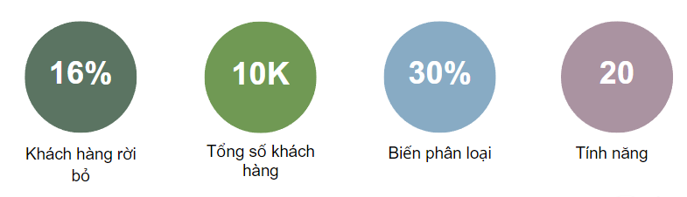
DỮ LIỆU
Dữ liệu đầu vào chứa 10.127 khách hàng, với 1627 khách hàng rời bỏ.
04
Notes:
Bao gồm các yếu tố nhân khẩu học như tuổi, giới tính, tình trạng hôn nhân và loại thu nhập, cũng như thông tin chi tiết về mối quan hệ của từng khách hàng với nhà cung cấp thẻ tín dụng, chẳng hạn như loại thẻ, số tháng trên sổ sách và thời gian không hoạt động.
Ngoài ra, nó chứa dữ liệu quan trọng về hành vi chi tiêu của khách hàng gần với quyết định rời bỏ của họ hơn, chẳng hạn như tổng số dư quay vòng, hạn mức tín dụng, tỷ lệ mở để mua trung bình và các số liệu có thể phân tích như tổng số tiền thay đổi từ quý 4 đến quý 1, v.v...

Slide 11
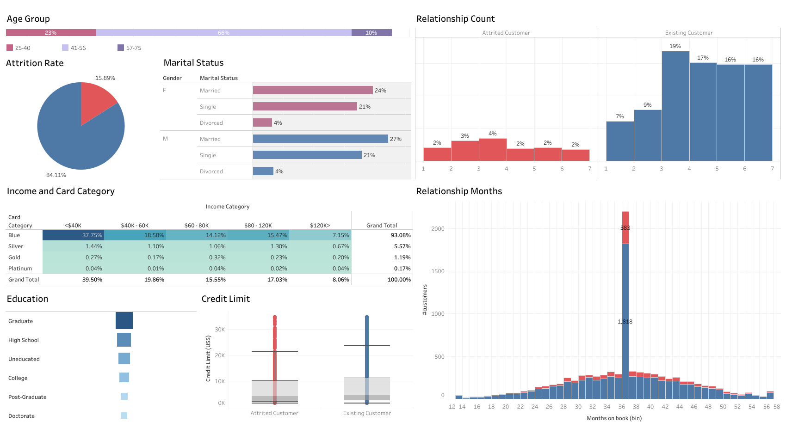
KHAI PHÁ DỮ LIỆU
Tổng quan về dữ liệu

Slide 12
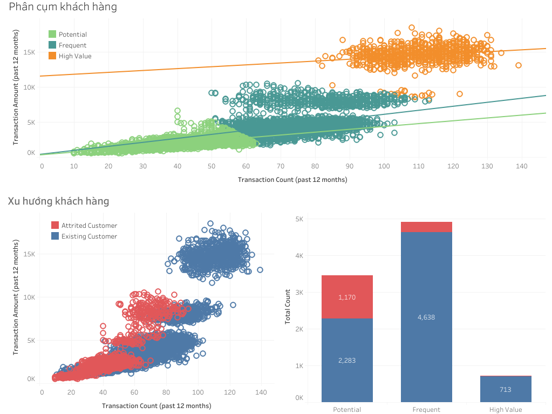
KHAI PHÁ DỮ LIỆU
Phân cụm khách hàng

Slide 13


THỰC NGHIỆM VÀ KẾT QUẢ

Slide 14
Chuyển bị thực nghiệm

